Slide 1

LectureQA
面向课程复习的
来源感知学习助手
课程问答、页码核对与可溯源自测
DSC6021 Generative AI / Final Project
Notes:
建议用时：15秒。建议讲者：成员1。
大家好，我们的项目是 LectureQA，面向按课程讲义复习的学生。它支持课程问答和自测，并保留页码出处，让学生能够回到讲义核对答案。
资料依据：
/Users/murrayji/generative ai/docs/LectureQA_CityU_中文版_Keynote兼容版.pptx
/Users/murrayji/generative ai/README.md

Slide 2

项目背景
核心方法
产品展示
评估结果
团队交付
项目定位与创新点
目标用户：需要查讲义、理解概念和考前自测的学生
复习中的问题
本项目的设计贡献
答案是否超出课程范围？
知识点来自讲义哪一页？
材料没覆盖时能否明确说明？
按页保留检索证据与引用
证据不足时拒答，生成后再校验
把问答和可溯源练习接入复习流程
创新集中在来源约束与产品整合。当前没有通用模型优越性或学习收益的对照实证。
LectureQA · DSC6021 Generative AI
02
Notes:
建议用时：40秒。建议讲者：成员1。
复习时，学生除了理解答案，还需要确认内容是否在课程范围内，以及出处在哪一页。我们把这两个需求放进同一个流程。设计贡献主要是按页保留证据，在生成前判断材料是否充分，生成后校验引用，再把这些能力用于自测和复习。项目采用现有模型，创新集中在来源约束与产品整合，目前还没有学习收益或优于通用聊天工具的对照实证。
资料依据：
/Users/murrayji/generative ai/docs/REPORT.md
/Users/murrayji/generative ai/src/lectureqa/service.py

Slide 3
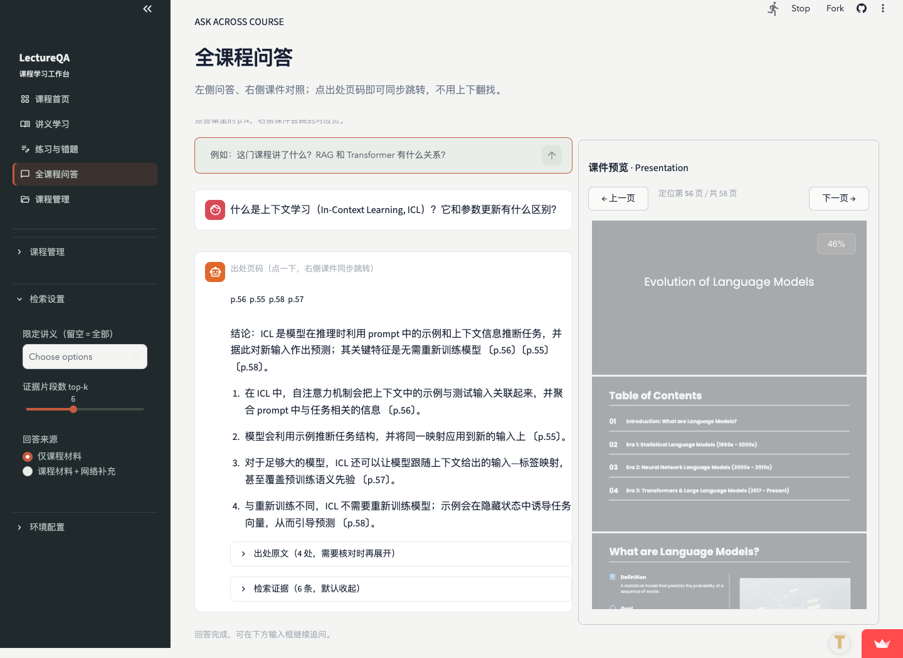
项目背景
核心方法
产品展示
评估结果
团队交付
产品展示：回答旁边保留讲义出处
一次课程问答
提问：什么是 ICL？
回答显示讲义页码，
支持对照原文。
另含单讲学习、
练习与错题功能。
2026-11-13 公开网站实测截图，当前部署含4份讲义。此例展示界面行为，未逐条核验答案。
LectureQA · DSC6021 Generative AI
03
Notes:
建议用时：35秒。建议讲者：成员2。
这里是公开网站的一次实际交互截图。我们问什么是上下文学习，系统给出解释，并显示讲义页码，右侧提供课件预览。用户可以在回答和原文之间核对，减少手工翻找。产品还提供单讲学习、练习与错题。这张截图只说明交互与来源展示确实出现，不能单独证明答案完全正确。为控制四分钟时间，这里使用已有截图。
资料依据：
/Users/murrayji/generative ai/eval/AUTOMATED_SITE_TEST.md
/private/tmp/live_lecture_only_covered.png
/Users/murrayji/generative ai/app/streamlit_app.py

Slide 4
项目背景
核心方法
产品展示
评估结果
团队交付
核心方法：证据与生成的约束
01 按页检索
PDF按页抽取并分块，保留文档ID与页码。
结合语义检索和BM25，重排后选择证据。
02 证据门控
先判断证据是否足够，普通问答不足时拒答。
03 引用校验
生成后只保留本次证据中的引用。
Quiz采用结构化输出并过滤无出处题目。
引用校验检查出处是否合法，尚不能证明每个论断都得到原文支持。
LectureQA · DSC6021 Generative AI
04
Notes:
建议用时：35秒。建议讲者：成员2。
系统先按页抽取PDF并分块，保留文档和页码。检索结合语义相似和关键词匹配，再选择证据。普通问答在证据不足时拒答，生成后检查引用是否属于本次证据集合。练习题也采用结构化输出并过滤无出处题目。这里有一个边界：页码合法不等于语义正确，所以后续仍需检查答案是否真正得到原文支持。
资料依据：
/Users/murrayji/generative ai/docs/REPORT.md
/Users/murrayji/generative ai/src/lectureqa/retrieval/retriever.py
/Users/murrayji/generative ai/src/lectureqa/generation/citations.py

Slide 5
项目背景
核心方法
产品展示
评估结果
团队交付
评估：证据定位改善，仍有误拒答
离线72题：62道可答、10道不可答，检索 k = 6
指标 | BM25 | 混合检索 + coverage
hit@6 | 0.677 | 0.919
引用精度 | 0.505 | 0.676
拒答准确率 | 0.653 | 0.847
+24.2 个百分点
hit@6 相对BM25的变化
10 / 10
不可答题正确拒答
但62道可答题中误拒答11道
工程测试：91项通过。网站自动测试：10次均返回，等待中位数12.4秒。
离线数据含3份自制示例材料，沿用已存报告，与当前网站语料不同。
引用精度按标准页匹配统计，未完成真人用户研究。
LectureQA · DSC6021 Generative AI
05
Notes:
建议用时：55秒。建议讲者：成员3。
我们从离线效果、工程测试和网站交互三个层面验证。已保存的离线评估共七十二题，其中六十二题可答。主配置的前六条检索命中率从零点六七七提高到零点九一九，提升二十四点二个百分点，引用精度也提高。十道不可答题都正确拒答，但十一道可答题也被拒答，说明系统仍偏保守。工程方面，九十一项测试通过。网站十次自动交互均返回，等待中位数十二点四秒。离线语料含三份自制示例材料，与当前部署不同。自动测试不代表真人使用体验，我们尚未完成真人用户研究。
资料依据：
/Users/murrayji/generative ai/eval/reports/SUITE_RESULTS.md
/Users/murrayji/generative ai/docs/REPORT.md
/Users/murrayji/generative ai/eval/automated_site_test_results.csv
/Users/murrayji/generative ai/tests

Slide 6
项目背景
核心方法
产品展示
评估结果
团队交付
交付成果与团队分工
交付成果：LectureQA产品、源代码与技术报告
成员姓名和实际贡献尚未提供，下表为待确认分工
成员 | 负责部分（待确认） | 对应产物
成员1：姓名待填 | PDF解析、分块与检索 | 数据导入、混合检索
成员2：姓名待填 | 问答提示、引用与练习 | 生成、校验与Quiz
成员3：姓名待填 | 界面与系统集成 | Streamlit、预览与服务
成员4：姓名待填 | 评估与技术报告 | 测试集、实验与报告
投入证据：完整处理管线、3种配置比较、91项工程测试、10次网站交互。
LectureQA · DSC6021 Generative AI
06
Notes:
建议用时：40秒。建议讲者：成员4。
项目交付包括可运行的LectureQA产品、源代码和技术报告。团队投入覆盖数据处理、检索生成、界面集成和评估。具体分工由本页列出，每位成员负责的模块和对应产物一一对应。我们还完成了三种配置比较、九十一项工程测试以及十次网站自动交互。
排练前必须将四处姓名待填替换为真实姓名，并按实际贡献调整职责。当前表格为建议映射，不能当作已核实分工。四位成员均需按课程要求出席最后两次课。
资料依据：
/Users/murrayji/generative ai/docs/PRESENTATION.md
/Users/murrayji/generative ai/docs/CHECKLIST.md
/Users/murrayji/generative ai/README.md

Slide 7
项目背景
核心方法
产品展示
评估结果
团队交付
结论与下一步
LectureQA 将课程回答与讲义出处放在一起
检索结果支持更准确的证据定位。
页码核对与自测服务课程复习流程。
下一步：减少可答题误拒答，招募真实学生完成复习任务测试。
在线产品：点击打开 LectureQA
LectureQA · DSC6021 Generative AI
07
Notes:
建议用时：15秒。建议讲者：成员4。
LectureQA把课程回答和可核对的讲义出处放在一起。下一步，我们将降低误拒答，并邀请真实学生完成复习任务，验证实际帮助。谢谢。
资料依据：
https://generative-ai-edb2vsczy5zdjprebcdn8p.streamlit.app/
/Users/murrayji/generative ai/docs/USER_STUDY.md

